Slide 2
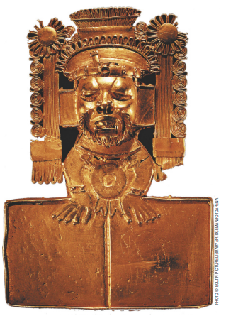
A América antes e depois de Colombo
• Maias
• Astecas
• Incas
• Dominação espanhola
• Resistência indígena
• Ingleses na América do Norte

Slide 3
Povos pré-colombianos: maias
Ocupavam as atuais regiões da Guatemala, sul do México, Península de Iucatã, El Salvador, Belize e Honduras.
A civilização maia começou a se desenvolver por volta de 2000 a.C. Seu apogeu foi entre os anos 250 e 900.
Organizavam-se em cidades-Estado, com intensas práticas comerciais, artísticas e culturais (Matemática, Arquitetura e Astronomia).
Os conhecimentos astronômicos ajudavam na agricultura; o cacau era o principal produto.

Slide 4
Povos pré-colombianos: astecas
Também chamados mexicas, ocuparam grandes extensões do território mexicano atual.
No lago Teccoco construíram ilhas artificias (chinampas) que deram origem à cidade de Tenochtitlán, capital do império Asteca.
Desenvolveram vasta infraestrutura urbana, com canais fluviais navegáveis, aquedutos de água potável, pirâmides, templos e diversas cidades.
A população atingiu 15 milhões de habitantes no século XV. A sociedade era hierarquizada e a administração centralizada.

Slide 5
Povos pré-colombianos: incas
A partir do século XII expandiram-se nos Andes peruanos; partir do vale do Cuzco formaram um forte império, reunindo mais de 100 povos.
Cuzco (“umbigo do mundo”) era o centro político e religioso do Império.
A maior parte da população exercia atividades agrícolas e pastoris.
Desenvolveram técnicas de engenharia adaptadas aos terrenos montanhosos; dominavam o uso de metais como ouro e prata.

Slide 6
Dominação espanhola
Toda a prata extraída era enviado à Espanha, que se tornou a nação mais rica da época.
Os territórios ocupados eram organizados em vice-reinos e capitanias. Implantou-se um sistema de castas.
No topo estavam os dirigentes (chapetones), seguidos dos criollos (descendentes de espanhóis nascidos na América). Na base estavam os indígenas, mestiços livres e escravizados africanos.
Apesar da resistência, os astecas foi subjugado em 1521 e os incas em 1533, escravizados para a extração de prata.
O poderio bélico dos colonizadores, muito superior ao dos nativos, e a violência empregada permitiram o domínio de territórios americanos.

Slide 7
Indígenas: catequização e trabalho
A catequização de povos desconhecidos foi uma das reações da Igreja Católica à Reforma Protestante. Dela se encarregaram congregações como as dos dominicanos e jesuítas.
Os religiosos reuniam os indígenas em aldeamentos chamados reduções, onde eram obrigados a trabalhar.
Esse movimento reviu valores e princípios, e reafirmou os dogmas tradicionais católicos.
A mita era outra forma de exploração do trabalho indígena, que era compulsório e organizado rotativamente entre as aldeias.
Houve diversas ações de resistência contra a exploração do colonizador espanhol. Tupac Amaru e Tupac Amaru II, no Peru, são exemplos. A luta indígena por terra persiste até hoje.

Slide 8
Ingleses na América do Norte
A colonização da América do Norte, iniciada no início do século XVII, ocorreu não por meio do Estado mas da iniciativa privada. Houve muitos conflitos com os indígenas, que resistiram.
A atuação das companhias de comércio, a doação de terras pelo rei e a migração de grupos de puritanos foram os principais impulsionadores da colonização. .
As 13 colônias fundadas formavam três grupos com características diferentes.
As colônias do norte (Nova Inglaterra) organizavam-se em pequenas propriedades rurais; desenvolviam o comércio triangular com a Inglaterra.
As colônias centrais organizavam-se e pequenas e médias propriedades; a população era composta de pessoas de diferentes nacionalidades
As colônias do sul eram formadas por grandes propriedades agrícolas exportadoras e mão de obra escrava.

